Slide 1
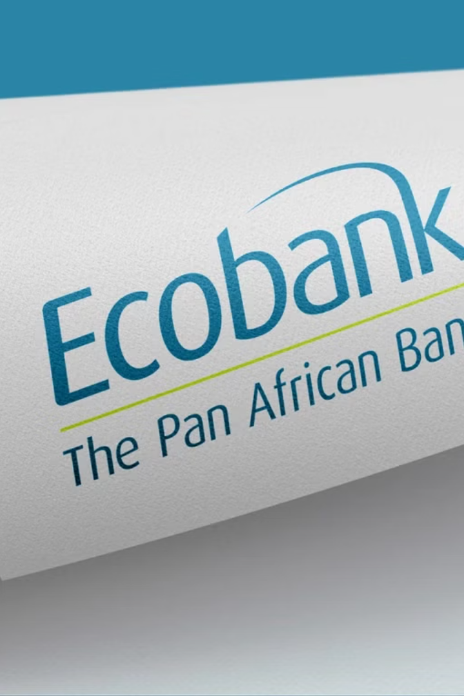
Projet Ecobank Cartographie
Nous présentons aujourd'hui un projet innovant « Ecobank Cartographie », un outil de localisation révolutionnaire qui optimise l'expérience de ses clients en leur donnant un accès facile et rapide à son réseau d'agences et de points Xpress.

Slide 2

Contexte et objectifs
1
Améliorer l'accessibilité
2
Optimiser l'expérience
Offrir une expérience client transparente et fluide grâce à une navigation intuitive.
Permettre aux utilisateurs de trouver facilement l'agence ou le point Xpress le plus proche de leur localisation.
3
Développer les services
Encourager l'utilisation des services bancaires numériques et des points Xpress.

Slide 3
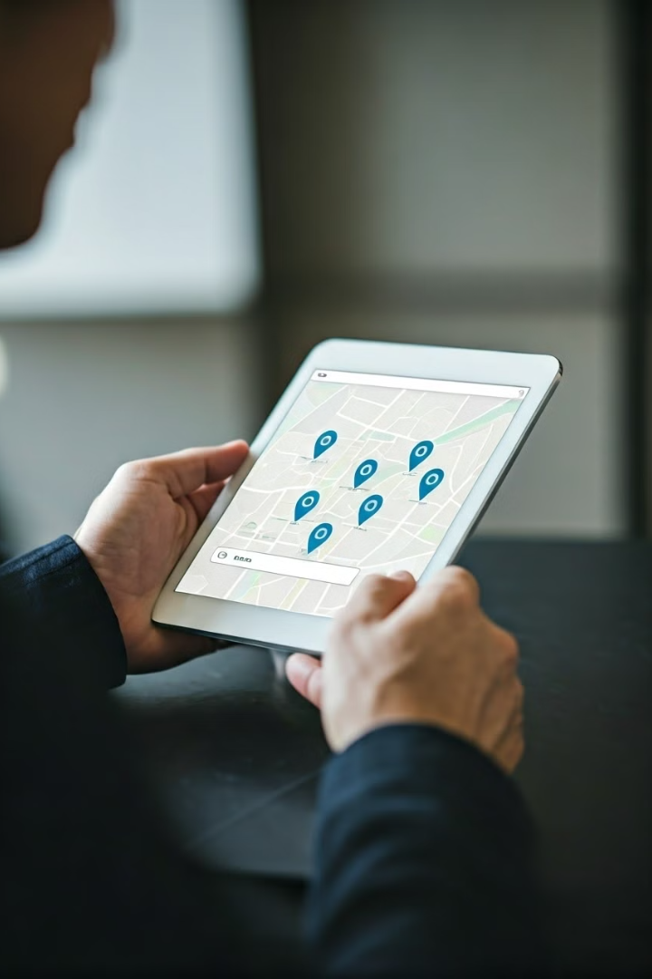
Présentation de la solution
1
Cartographie interactive
Affichage des agences et points Xpress sur une carte numérique détaillée.
2
Localisation précise
Géolocalisation des utilisateurs pour une navigation rapide vers le point le plus proche.
3
Fonctionnalités avancées
Recherche par nom ou types , et bien plus.

Slide 4
Fonctionnalités clés
Géolocalisation
Recherche avancée
Informations détaillées
Localisation automatique de l'utilisateur pour une navigation facile.
Filtrage par services, horaires, et autres critères pour trouver rapidement le point le plus adapté.
Accès aux informations détaillée sur chaque agence ou point Xpress.

Slide 5

Avantages pour les clients
Accessibilité accrue
Expérience fluide
Permettre aux utilisateurs de localiser rapidement le point de service le plus proche.
Navigation intuitive et fonctionnalités avancées pour un accès simplifié aux services bancaires.
Autonomie renforcée
Satisfaction client
Les utilisateurs peuvent facilement trouver et accéder aux agences et points Xpress par eux-mêmes.
Une meilleure expérience globale grâce à l'amélioration de l'accessibilité et de la transparence.

Slide 6
Technologies utilisées
Le projet Ecobank Cartographie utilise plusieurs technologies pour assurer son bon fonctionnement et offrir une expérience utilisateur optimale. Parmi les technologies clés, on retrouve:
HTML, CSS et JavaScript: Ces langages web standards sont utilisés pour la création de l'interface utilisateur et la gestion des interactions avec la carte. HTML structure le contenu de la page, CSS définit l'apparence et le style, et JavaScript ajoute l'interactivité et la dynamique.
Leaflet: Cette bibliothèque JavaScript open source est utilisée pour la création et la manipulation de la carte interactive. Elle permet de visualiser les agences et points Xpress sur la carte, de gérer les interactions avec l'utilisateur, et de proposer des fonctionnalités de zoom et de déplacement.
ionIcons est une bibliothèque d'icônes open-source très populaire pour les applications mobiles et web. Elle fournit une vaste collection d'icônes vectorielles personnalisables et optimisées pour les performances.

Slide 7

Conclusion
Ecobank Cartographie est un projet ambitieux qui témoigne de l'engagement d'Ecobank à toujours améliorer l'expérience de ses clients. Cette solution innovante ouvre la voie à une nouvelle ère de proximité et de transparence bancaire.

